Slide 1

CALENDARIZACIÓN DE PROYECTOS
Escuela Superior Catalina Harriague de Castaños
Análisis y Diseño de Aplicaciones – 3º E.M.T. Informática – Prof.: Jorge Ferreira

Slide 2
¿Por qué calendarizar?
Escuela Superior Catalina Harriague de Castaños – 3º E.M.T. – A.D.A. – Prof.: Jorge Ferreira
En un proyecto técnico cientos de pequeñas tareas deben ocurrir para lograr una meta más grande.
Algunas de esas tareas yacen fuera de la corriente principal y pueden completarse sin preocuparse acerca de su impacto sobre la fecha de conclusión del proyecto.
Otras se encuentran en la “ruta crítica”. Si las tareas “críticas” se retrasan en el calendario, la fecha de conclusión de todo el proyecto se pone en riesgo.
El gerente de proyecto tiene el objetivo de:
  Definir todas las tareas del proyecto.
  Construir una red que muestre sus interdependencias.
  Identificar las que son cruciales dentro de la red.
  Luego monitorear su progreso para asegurar que la demora se reconoce “en el momento”.
Para lograr esto, debe tener un calendario que permita monitorear el progreso y controlar el proyecto.
Notes:
1. Ya sea que implique construir una hidroeléctrica o desarrollar un sistema operativo.

Slide 3
CALENDARIZACIÓN
Escuela Superior Catalina Harriague de Castaños – 3º E.M.T. – A.D.A. – Prof.: Jorge Ferreira
La calendarización implica separar todo el trabajo de un proyecto en actividades complementarias y considerar el tiempo requerido para completar dichas actividades (algunas se realizaran en paralelo).
Duración aconsejable de una actividad: entre 1 y 8 semanas.
Importante tener en cuenta posibles problemas (personal, hardware, software, etc.) que provocan retrasos:
  Problemas previstos: incrementar un 30% la estimación inicial.
  Problemas no previstos: incrementar un 20%.
Identificar
Actividades
Identificar
Dependencias
Estimar recursos
Para la actividad
Asignar personas
A la actividad
Especificación del software
Crear Gráficos de
proyectos
Redes de actividades y gráficos de barra

Slide 4

CALENDARIZACIÓN
Escuela Superior Catalina Harriague de Castaños – 3º E.M.T. – A.D.A. – Prof.: Jorge Ferreira
Descomponer el proyecto en tareas y estimar el tiempo y los recursos requeridos para completarlas.
Organizar las tareas para obtener un uso óptimo de los recursos.
Minimizar la dependencia entre tareas para disminuir la probabilidad de atrasos.
Depende fuertemente de la experiencia y la previsión.

Slide 5
Consideraciones
Escuela Superior Catalina Harriague de Castaños – 3º E.M.T. – A.D.A. – Prof.: Jorge Ferreira
Estimar la complejidad del problema y los costos de desarrollo de la solución.
La productividad no es proporcional al número de personas que trabaja en una tarea.
Agregar personas a un proyecto atrasado no soluciona los problemas.
Lo inesperado siempre ocurre. Siempre debe considerarse las contingencias en la planificación.
La calendarización se revisa cuando se refinan estimaciones, cuando cambian restricciones o cuando se reasignan recursos.

Slide 6
Principios básicos
Escuela Superior Catalina Harriague de Castaños – 3º E.M.T. – A.D.A. – Prof.: Jorge Ferreira
Como otras áreas de la ingeniería de software, algunos principios básicos guían la calendarización del proyecto de software:
Compartimentalización.
Interdependencia.
Asignación de tiempo.
Validación de esfuerzo.
Responsabilidades definidas.
Resultados definidos.
Hitos definidos.
Cada uno de estos principios se aplica conforme evoluciona el calendario del proyecto.

Slide 7
CompartimentaCIÓN
Escuela Superior Catalina Harriague de Castaños – 3º E.M.T. – A.D.A. – Prof.: Jorge Ferreira
El proyecto debe dividirse en algunas actividades y tareas manejables.
Para lograr la compartimentalización se desglosan tanto el producto como el proceso.

Slide 8
interdependencia
Escuela Superior Catalina Harriague de Castaños – 3º E.M.T. – A.D.A. – Prof.: Jorge Ferreira
Debe determinarse la interdependencia de cada actividad o tarea compartimentalizada.
Algunas tareas deben sucederse en secuencia, mientras que otras pueden ocurrir en paralelo.
Algunas actividades no pueden comenzar hasta que esté disponible el producto operativo producido por otra. Otras pueden realizarse de manera independiente.

Slide 9
Asignación de tiempo
Escuela Superior Catalina Harriague de Castaños – 3º E.M.T. – A.D.A. – Prof.: Jorge Ferreira
A cada tarea por calendarizar debe asignársele cierto número de unidades de trabajo.
  Por ejemplo: Persona-días de esfuerzo.
A cada tarea debe asignársele una fecha de comienzo y una de conclusión, en función de las interdependencias y de si el trabajo se realizará sobre una base de tiempo completo o parcial.

Slide 10
Validación de Esfuerzo
Escuela Superior Catalina Harriague de Castaños – 3º E.M.T. – A.D.A. – Prof.: Jorge Ferreira
Todo proyecto tiene un número definido de personas en el equipo de software.
Conforme ocurre la asignación de tiempo, debe asegurarse de que, en un momento determinado, no se ha calendarizado más que el número de personal asignado.
Por ejemplo:
  Considerar un proyecto que tiene tres ingenieros de software asignados (tres personas-días están disponibles por día de esfuerzo asignado).
  En un día determinado deben lograrse siete tareas concurrentes.
  Cada tarea requiere 0.50 persona-días de esfuerzo.
  Hay más esfuerzo por asignar que personas disponibles para hacer el trabajo.
Notes:
Los ingenieros pueden abarcar 6 de las 7 tareas en un día.

Slide 11
Responsabilidades definidas
Escuela Superior Catalina Harriague de Castaños – 3º E.M.T. – A.D.A. – Prof.: Jorge Ferreira
Cada tarea por calendarizar debe asignarse a un miembro de equipo específico.

Slide 12
Resultados definidos
Escuela Superior Catalina Harriague de Castaños – 3º E.M.T. – A.D.A. – Prof.: Jorge Ferreira
Cada tarea que se calendarice debe tener un resultado definido.
Para proyectos de software, el resultado generalmente es un producto operativo (por ejemplo, el diseño de un componente) o una parte de un producto operativo.
Los productos operativos con frecuencia se combinan con productos operativos entregables.

Slide 13
Hitos definidos
Escuela Superior Catalina Harriague de Castaños – 3º E.M.T. – A.D.A. – Prof.: Jorge Ferreira
Cada tarea o grupo de tareas debe asociarse con un hito del proyecto.
Un hito se logra cuando uno o más productos operativos se revisan en su calidad y se aprueban.

Slide 14
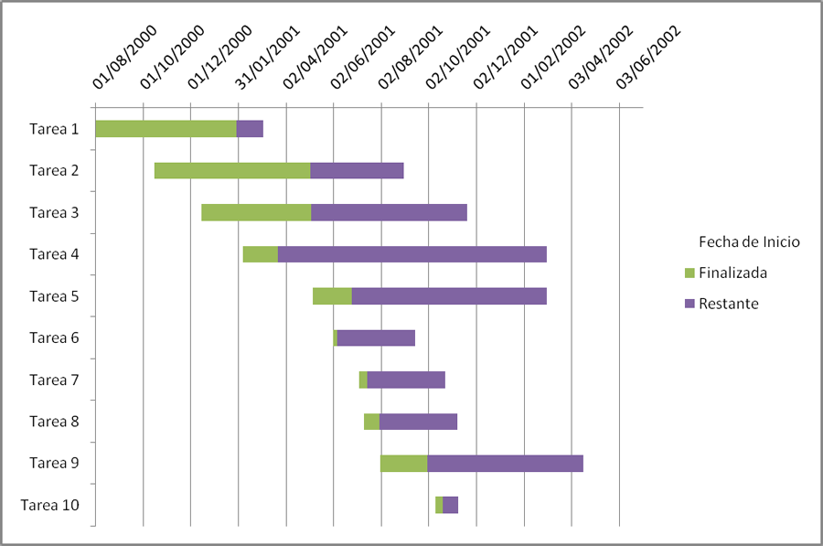
Diagrama de Gantt
Escuela Superior Catalina Harriague de Castaños – 3º E.M.T. – A.D.A. – Prof.: Jorge Ferreira
Es una herramienta gráfica cuyo objetivo es exponer el tiempo de dedicación previsto para diferentes tareas o actividades a lo largo de un tiempo total determinado.
A pesar de esto, el diagrama de Gantt no indica las relaciones existentes entre actividades.
Se utiliza para la gestión de proyectos de todo tipo.

Slide 15
historia
Escuela Superior Catalina Harriague de Castaños – 3º E.M.T. – A.D.A. – Prof.: Jorge Ferreira
En 1896 Karol Adamiecki desarrolló un nuevo medio de procesos interdependientes que se presentan con el fin de mejorar la visibilidad de los programas de producción.
En 1931 se publicó un artículo en polaco y ruso para describir su diagrama, que llamó la harmonogram o harmonograf.​
En ese momento, un método similar se había popularizado en occidente por Henry Gantt (que había publicado artículos sobre el mismo en 1910 y 1915).
Con modificaciones menores, la carta de Adamiecki está ahora más comúnmente conocida en Inglés como el diagrama de Gantt.
Henry Laurence Gantt, entre 1910 y 1915, modificó y popularizó este tipo de diagrama en occidente.
Notes:
polaco y ruso (idiomas poco conocidos en el mundo de habla inglesa)

Slide 16
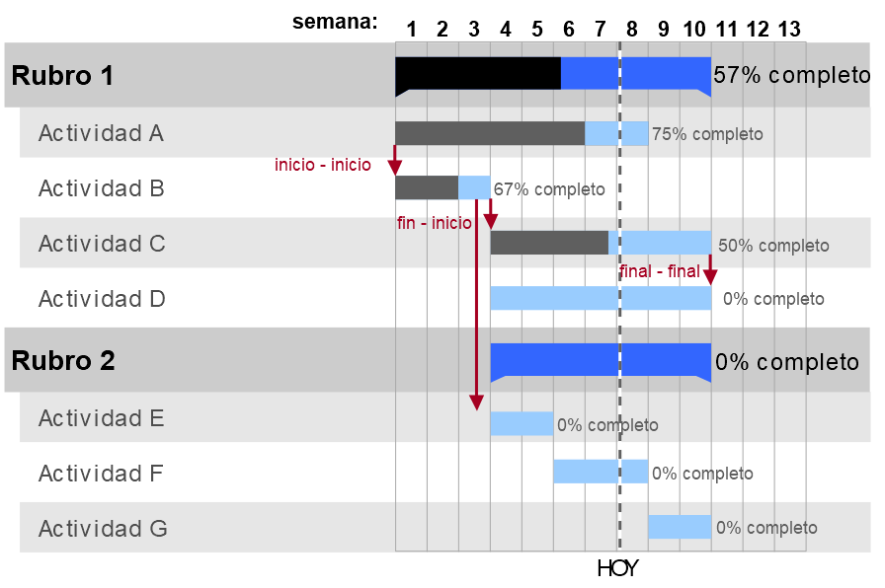
Características
Escuela Superior Catalina Harriague de Castaños – 3º E.M.T. – A.D.A. – Prof.: Jorge Ferreira
Está compuesto por:
  Eje vertical: Donde se establecen las actividades que constituyen el trabajo que se va a ejecutar.
  Eje horizontal: Muestra en un calendario la duración de cada una de ellas.
Muestra el origen y el final de las diferentes unidades mínimas de trabajo y los grupos de tareas o las dependencias entre dichas unidades mínimas de trabajo.

Slide 17
HITOS Y PRODUCTOS A ENTREGAR
Escuela Superior Catalina Harriague de Castaños – 3º E.M.T. – A.D.A. – Prof.: Jorge Ferreira
Establecimiento de hitos:
  Puntos finales de una actividad o tarea del proceso.
  Documentación que se presenta al administrador:
    Informes cortos de los logros en una actividad.
  Representan el fin de una etapa lógica en el proyecto.
Productos a entregar:
  Resultado que se entrega al cliente al final de una actividad principal del proceso (análisis, diseño, etc.).
  Los productos son hitos, pero los hitos no son necesariamente productos a entregar.

Slide 18
PLANEACIÓN
Escuela Superior Catalina Harriague de Castaños – 3º E.M.T. – A.D.A. – Prof.: Jorge Ferreira
4/9
11/9
18/9
25/9
1/10
8/10
15/10
22/10
29/10
5/11
12/11
19/11
inicio
T4
T1
Flexibilidad en la fecha de finalización
T2
M1
T7
T3
Durante el desarrollo se deben comparar las estimaciones contra los datos reales.
M5
T8
M3
M2
T6
M4
T9
M7
T10
M6
Hitos
T11
M8
T12
final

Slide 19
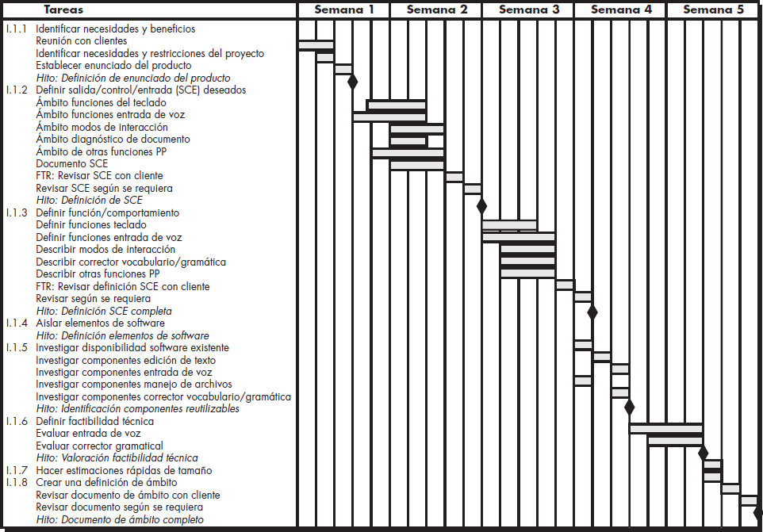
Ejemplo
Escuela Superior Catalina Harriague de Castaños – 3º E.M.T. – A.D.A. – Prof.: Jorge Ferreira

Slide 20
Aplicaciones recomendadas
Escuela Superior Catalina Harriague de Castaños – 3º E.M.T. – A.D.A. – Prof.: Jorge Ferreira
Se puede elaborar un diagrama de Gantt con una hoja de cálculo de una manera muy sencilla, marcando determinadas celdas para formar la representación de cada tarea.
  Existen macros que automatizan esta elaboración en Microsoft Excel y Libre/OpenOffice Calc.
Sin embargo, se recomienda utilizar herramientas especializadas:
TeamGantt
Edraw Max
Microsoft Visio
GanttProject
Microsoft Project
Ganttify
monday

Slide 21
Seguimiento del calendario
Escuela Superior Catalina Harriague de Castaños – 3º E.M.T. – A.D.A. – Prof.: Jorge Ferreira
Si se desarrolló de manera adecuada, el calendario del proyecto se convierte en un mapa de caminos que define las tareas e hitos que se van a monitorear y controlar conforme el proyecto avance. El seguimiento puede lograrse en varias formas diferentes:
Realizar reuniones periódicas del estado del proyecto, en las que cada miembro del equipo reporte avances y problemas.
Evaluar los resultados de todas las revisiones realizadas a través del proceso de ingeniería del software.
Determinar si los hitos formales del proyecto (los diamantes) se lograron en la fecha prevista.
Comparar la fecha de inicio real con la fecha de inicio planeada para cada tarea de proyecto.
Reunirse informalmente con los profesionales para obtener su valoración subjetiva del avance a la fecha y los problemas en el horizonte.
Usar Análisis de Valor Ganado para valorar cuantitativamente el avance.

Slide 22
Seguimiento del calendario
Escuela Superior Catalina Harriague de Castaños – 3º E.M.T. – A.D.A. – Prof.: Jorge Ferreira
El control lo emplea un gerente de proyecto de software para administrar los recursos del proyecto, enfrentar los problemas y dirigir al personal del proyecto.
Si el proyecto avanza conforme al calendario y dentro del presupuesto, el control es ligero.
Pero cuando ocurren problemas, debe ejercerse el control para reconciliar los elementos discordantes tan rápidamente como sea posible.
Después de diagnosticar un problema pueden enfocarse recursos adicionales sobre el área problemática:
  Puede reasignarse al personal.
  Redefinirse el calendario del proyecto.
Notes:
2. Las revisiones indican que se realiza progreso real y que se alcanzan los hitos.

Slide 23
Análisis de valor ganado
Escuela Superior Catalina Harriague de Castaños – 3º E.M.T. – A.D.A. – Prof.: Jorge Ferreira
Permite valorar el “porcentaje de completitud” de un proyecto usando análisis cuantitativo.
Ofrece una escala de valor común para toda tarea de proyecto de software, sin importar el tipo de trabajo que se va a realizar.
Se estiman las horas totales para hacer todo el proyecto y a cada tarea se le da un valor ganado con base en su porcentaje estimado del total.

Slide 24

Determinación del valor ganado
Escuela Superior Catalina Harriague de Castaños – 3º E.M.T. – A.D.A. – Prof.: Jorge Ferreira
El costo presupuestado del trabajo calendarizado (CPTC) se determina para cada tarea representada en el calendario.
Durante la estimación se planifica el trabajo (en persona-horas o persona-días) de cada tarea de ingeniería del software.
  Por tanto, CPTC$i$ es el esfuerzo planificado para la tarea 𝑖.
Para determinar el progreso en un punto determinado a lo largo del calendario del proyecto, el valor de CPTC es la suma de los valores CPTC$i$ para todas las tareas que deben estar completas en dicho punto en el tiempo señalado en el calendario del proyecto.
Notes:
CPTC = presupuestado del trabajo calendarizado
PAC = presupuesto al concluir
CPTR = costo presupuestado del trabajo realizado
IRS = Índice de rendimiento en calendario
VC = Variación en calendario

Slide 25
Determinación del valor ganado
Escuela Superior Catalina Harriague de Castaños – 3º E.M.T. – A.D.A. – Prof.: Jorge Ferreira
Los valores CPTC para todas las tareas se suman para inferir el presupuesto al concluir (PAC).
Por tanto, PAC = ∑(CPTCk) para todas las tareas k.
A continuación, se calcula el costo presupuestado del trabajo realizado (CPTR).
El valor de CPTR es la suma de los valores CPTC para todas las tareas que realmente se concluyeron en un punto en el tiempo sobre el calendario del proyecto.
  Obsérvese que la distinción entre el CPTC y el CPTR es que el primero representa el presupuesto de las actividades que se planea completar y el último representa el presupuesto de las actividades que realmente se completaron.
Notes:
CPTC = presupuestado del trabajo calendarizado
PAC = presupuesto al concluir
CPTR = costo presupuestado del trabajo realizado
IRS = Índice de rendimiento en calendario
VC = Variación en calendario

Slide 26

indicadores de progreso
Escuela Superior Catalina Harriague de Castaños – 3º E.M.T. – A.D.A. – Prof.: Jorge Ferreira
Determinados los valores para CPTC, PAC y CPTR, es posible calcular importantes indicadores del progreso:
Índice de rendimiento en calendario, IRS = $\frac{\text{CPTR}}{\text{CPTC}}$
  El IRS es un indicio de la eficiencia con la que el proyecto utiliza los recursos calendarizados.
  Un valor IRS cercano a 1.0 indica ejecución eficiente del calendario del proyecto.
Variación en calendario, VC = CPTR – CPTC
  VC es simplemente un indicio absoluto de la variación con respecto al calendario planeado.
Porcentaje calendarizado para conclusión = $\frac{\text{CPTR}}{\text{PAC} }$
Notes:
CPTC = presupuestado del trabajo calendarizado
PAC = presupuesto al concluir
CPTR = costo presupuestado del trabajo realizado
IRS = Índice de rendimiento en calendario
VC = Variación en calendario

Slide 27

GESTIÓN DE RIESGOS
Escuela Superior Catalina Harriague de Castaños – 3º E.M.T. – A.D.A. – Prof.: Jorge Ferreira
¿Qué puede salir mal?
¿Cuál es la probabilidad?
¿Cuál sería el daño?
¿Qué hacer al respecto?
Riesgo
Identificación
Análisis
Planificación
Monitoreo

Slide 28
GESTIÓN DE RIESGOS
Escuela Superior Catalina Harriague de Castaños – 3º E.M.T. – A.D.A. – Prof.: Jorge Ferreira
Propósito
  Identificar riesgos.
    Desarrollar planes para minimizar su impacto sobre el proyecto.
Riesgo
  Posibilidad de pérdida o daño.
  Tipos:
    Del proyecto: Afectan la calendarización y los recursos.
    Del producto: Afectan la calidad o el desempeño del software desarrollado.
    Del negocio: Afectan la organización desarrolladora del software.

Slide 29
Exposición del RIESGO
Escuela Superior Catalina Harriague de Castaños – 3º E.M.T. – A.D.A. – Prof.: Jorge Ferreira
Caracterización
  Impacto: Pérdida asociada a un evento.
  Probabilidad: Probabilidad de ocurrencia de un evento.
Control o Mitigación del riesgo
  Grado en que podemos cambiar el resultado de un evento.
Exposición del riesgo = (probabilidad del riesgo) X (impacto del riesgo)

Slide 30

ESTRATEGIAS PARA MINIMIZAR EL RIESGO
Escuela Superior Catalina Harriague de Castaños – 3º E.M.T. – A.D.A. – Prof.: Jorge Ferreira
Evitar el riego:
  Cambiar los requerimientos.
Transferir el riesgo:
  A otro sistema.
Asumir el riesgo:
  Aceptarlo y controlarlo.

Slide 31
Paradigma de administración del RIESGO
Escuela Superior Catalina Harriague de Castaños – 3º E.M.T. – A.D.A. – Prof.: Jorge Ferreira
Identificar
Analizar
Planear
Controlar

Slide 32
Identificación de Riesgos
Escuela Superior Catalina Harriague de Castaños – 3º E.M.T. – A.D.A. – Prof.: Jorge Ferreira
Lista de riesgos específicos que pudiesen comprometer el éxito del proyecto.
Categorías:
  Tecnológicos
  Personas
  Organizacional
  Requerimientos
  Estimación

Slide 33
Identificación de Riesgos
Escuela Superior Catalina Harriague de Castaños – 3º E.M.T. – A.D.A. – Prof.: Jorge Ferreira
Tecnológicos:
  La BD no puede procesar la cantidad de transacciones esperada por segundo.
  Los componentes reutilizados contienen defectos que limitan su funcionalidad.
Personas:
  Personal clave para el proyecto se encuentra enfermo durante etapas críticas.
  La capacitación requerida no está disponible.

Slide 34
Identificación de Riesgos
Escuela Superior Catalina Harriague de Castaños – 3º E.M.T. – A.D.A. – Prof.: Jorge Ferreira
Organizacional:
  Reestructuración. Cambio en los responsables del proyecto.
  Problemas financieros fuerzan una disminución del presupuesto.
Requerimientos:
  Cambios con alto impacto sobre el diseño.
  El cliente no comprende el impacto de los cambios solicitados.
Estimación:
  Subestimación de la fecha de entrega/tamaño/esfuerzo y tiempo.

Slide 35
Riesgos del software
Escuela Superior Catalina Harriague de Castaños – 3º E.M.T. – A.D.A. – Prof.: Jorge Ferreira
Riesgo | Tipo de Riesgo | Descripción
Rotación de Personal | Proyecto | Personal experto abandonará el proyecto antes de que este termine.
Manejo del Cambio | Proyecto | Habrá un cambio de gerencia del cliente con prioridades diferentes.
No disponibilidad de hardware | Proyecto | Hardware esencial para el proyecto no será enviado a tiempo.
Cambios en requerimientos | Proyecto y producto | Habrá un número considerable de cambios en los requerimientos iniciales.
Retraso en especificaciones | Proyecto y producto | Especificación de interfaces esenciales no estarán a tiempo.
Tamaño subestimado | Proyecto y producto | El tamaño del proyecto ha sido subestimado.
Herramienta CASE con bajo desempeño | Producto | Herramienta CASE que soporta el proyecto no tiene el desempeño anticipado.
Cambio Tecnológico | Negocio | La plataforma tecnológica sobre la que el sistema está construido ha quedado obsoleta.
Competencia de Producto | Negocio | Un nuevo producto es comercializado antes de que termine el proyecto.
Notes:
Herramientas CASE = Computer Aided Software Engineering (Ingeniería de Software Asistida por Computadora)

Slide 36
planificación de Riesgos
Escuela Superior Catalina Harriague de Castaños – 3º E.M.T. – A.D.A. – Prof.: Jorge Ferreira
Considerar cada riesgo y desarrollar una estrategia para manejarlo.
Estrategias de Evitabilidad:
  Reducen la probabilidad de que el riesgo ocurra.
Estrategias de Minimización:
  Reducen el impacto del riesgo en el proyecto o producto.
Planes de Contingencia:
  Si ocurre el riesgo, el plan de contingencia permite enfrentar ese riesgo.

Slide 37
Estrategias de administración de Riesgos
Escuela Superior Catalina Harriague de Castaños – 3º E.M.T. – A.D.A. – Prof.: Jorge Ferreira
Riesgo | Estrategia
Problemas financieros organizacionales | Preparar un breve documento para la alta gerencia mostrando cómo el proyecto está haciendo una contribución muy importante a las metas del negocio.
Problemas de contratación | Alertar a clientes sobre dificultades potenciales y la posibilidad de retrasos, Investigar compra de componentes.
Enfermedades | Reorganizar al equipo de modo que haya más superposición de trabajo y así lograr que la gente entienda el trabajo de los otros.
Componentes defectuosos | Reemplazar componentes potencialmente defectuosos con otros de reconocida estabilidad.
Cambios en requerimientos | Derivar Información de seguimiento para evaluar el impacto en el cambio de requerimientos, maximizar la información de aspectos ocultos en el diseño.
Reestructuración organizacional | Preparar un documento ejecutivo para la alta gerencia mostrando cómo el proyecto está haciendo una contribución muy Importante a las metas del negocio.
Desempeño de la Base de Datos | Investigar la posibilidad de adquirir una Base de Datos de mejor desempeño.
Tiempo de desarrollo subestimado | Investigar la compra de componentes, investigar el uso de generadores de programas.

Slide 38
BIBLIGRAFÍA
Escuela Superior Catalina Harriague de Castaños – 3º E.M.T. – A.D.A. – Prof.: Jorge Ferreira
Sommerville, I. Ingeniería de Software. Séptima Edición. Pearson. 2005.
https://es.wikipedia.org/wiki/Diagrama_de_Gantt
www.cs.umss.edu.bo/doc/material/mat_gral_130/Planes%20del%20Proyecto.ppt

